Slide 1
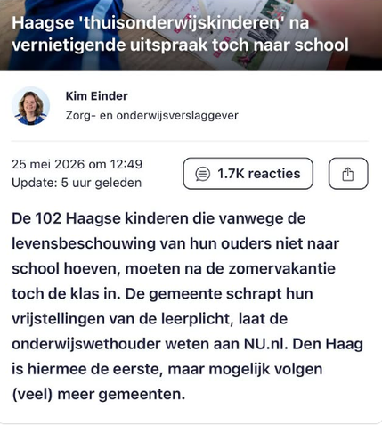


De stand van zaken rondom thuisonderwijs & artikel 5b
De afgelopen weken is veel onrust ontstaan rond thuisonderwijs, artikel 5b en ouderlijk gezag in Nederland. Na de uitspraak van de Hoge Raad op 21 april 2026 reageren gemeenten verschillend, groeit de politieke druk en neemt de media-aandacht toe.
Steeds meer ouders vragen zich af wat nog klopt, wat verandert, wat gemeenten mogen doen en welke keuzes zij hebben. Vanavond gaan we terug naar de basis: wat zegt de wet, wat gebeurt er nu, waarom slaan juristen alarm en welke scenario's zijn er voor ouders?
Belangrijk: Tijdens deze masterclass zullen we zonder angst naar de situatie kijken, maar niet doen alsof er niets speelt. De wet is niet veranderd, maar de praktijk wel. We willen jullie helpen om niet te handelen vanuit paniek, maar vanuit kennis, voorbereiding en regie.
Notes:
‹#›

Slide 2
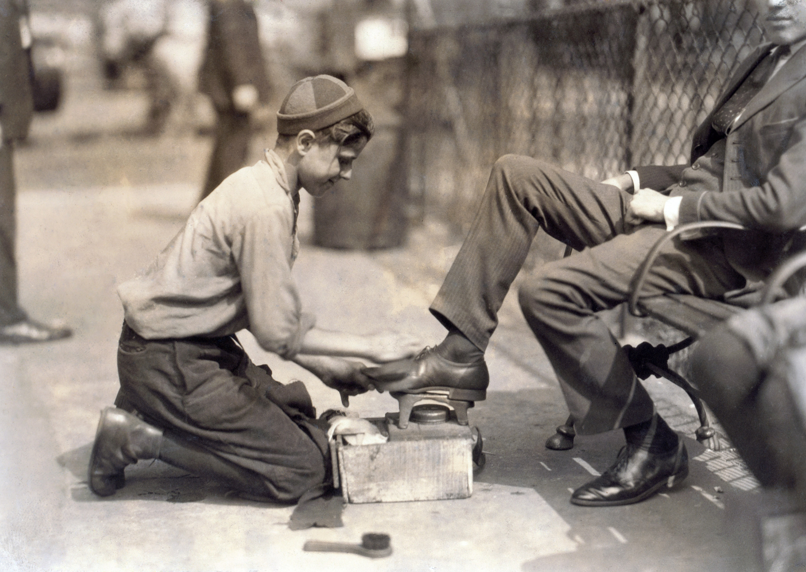

Geschiedenis leerplichtwet & ouderlijk gezag
Waarom bestaat artikel 5b?
Om te snappen wat er nu gebeurt, moeten we terug naar de Leerplichtwet.
Nederland kreeg in 1900 leerplicht, geen schoolplicht. Vrijheid van onderwijs speelt daarin al lang een rol. Later kwam de Leerplichtwet 1969. Daarin is bewust rekening gehouden met ouders die vanuit geloofs- of levensovertuiging geen passende school vinden. Daarom bestaat artikel 5b.
Ouderlijk gezag — artikel 247 BW
Ouders zijn in Nederland primair verantwoordelijk voor opvoeding, ontwikkeling, veiligheid en onderwijskeuzes. Dat staat in artikel 247 BW.
Waarom de emotie?
Veel ouders voelen dat ouderlijk gezag onder druk staat. Niet alleen juridisch, maar ook maatschappelijk en politiek.
Belangrijk: Wat ons als ouders verbindt, is verantwoordelijkheid voor onze kinderen.
Bronnen
  Artikel 247 BW (Burgerlijk Wetboek)
  Artikel 5b Leerplichtwet
Notes:
‹#›

Slide 3


Hoe de wet nu in elkaar zit
Wat zegt de wet nu?
De Leerplichtwet is op dit moment onveranderd. De belangrijkste artikelen zijn:
1
Artikel 2
Ouders moeten hun kind inschrijven op een school.
2
Artikel 5b
Vrijstelling kan bij bezwaren tegen de richting van het onderwijs. Dat gaat om geloof of levensovertuiging, niet om kwaliteit of lesmethode.
3
Artikel 6
Ouders moeten vrijstelling melden bij de gemeente en dit op een correcte manier doen.
4
Artikel 8
De melding moet verklaren dat ouders bezwaren hebben tegen scholen binnen redelijke afstand. Het gaat om geloofs- of levensovertuiging.
Belangrijk
De wet is niet gewijzigd. Artikelen 5b, 6 en 8 bestaan nog steeds.
Bronnen
Leerplichtwet 1969, artikel 2
Leerplichtwet 1969, art. 2. Beschikbaar via de officiële wetstekst op wetten.overheid.nl.
Leerplichtwet 1969, artikel 5b
Leerplichtwet 1969, art. 5b. Beschikbaar via de officiële wetstekst op wetten.overheid.nl.
Leerplichtwet 1969, artikel 6
Leerplichtwet 1969, art. 6. Beschikbaar via de officiële wetstekst op wetten.overheid.nl.
Leerplichtwet 1969, artikel 8
Leerplichtwet 1969, art. 8. Beschikbaar via de officiële wetstekst op wetten.overheid.nl.
Officiële wetgeving
Leerplichtwet 1969 op wetten.overheid.nl
Notes:
‹#›

Slide 4

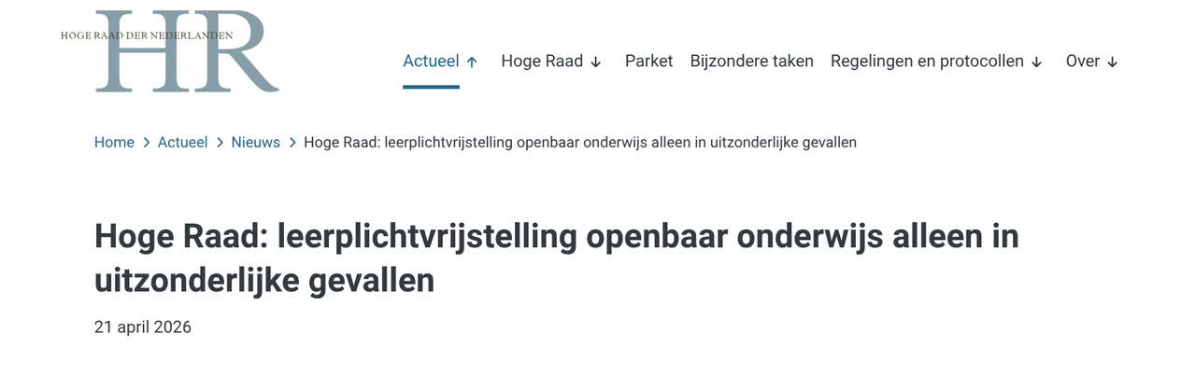
De uitspraak van de Hoge Raad
Wat gebeurde er op 21 april 2026?
Op 21 april 2026 deed de Hoge Raad uitspraak in een strafzaak over artikel 5b. Daarna ontstond veel onrust: gemeenten reageerden anders, media schreven erover en juristen sloegen alarm.
Belangrijk: de Hoge Raad maakte geen nieuwe wet. Juristen vinden wel dat de uitspraak invloed heeft op interpretatie, uitvoering en het handelen van gemeenten.
Trias Politica
Spanning tussen rechtsgebieden
In Nederland hebben rechters, politici en gemeenten allemaal hun eigen taak. Veel juristen vinden nu dat gemeenten te snel handelen alsof de wet al veranderd is, terwijl dat officieel nog niet zo is.
Er ontstaat nu verwarring tussen wat de rechter heeft gezegd, wat gemeenten daarmee doen en wat er daadwerkelijk in de wet staat. Daardoor reageren gemeenten momenteel heel verschillend.
Vergelijking met toeslagenaffaire
Sommige juristen zien parallellen: wantrouwen richting ouders, vooruitlopen op beleid, verschillen tussen gemeenten en machteloosheid bij ouders.
Notes:
‹#›

Slide 5




Wat gebeurt er nu bij gemeenten?
Hoe reageren gemeenten nu?
Na de uitspraak van de Hoge Raad reageren gemeenten verschillend. Dat zorgt voor onrust bij ouders.
Den Haag
Utrecht
Tilburg en Zaandam
Den Haag wil dat kinderen met een 5b-vrijstelling na de zomer weer naar school gaan. Juristen zetten daar vraagtekens bij, omdat de wet niet is veranderd.
In o.a. Utrecht zijn nieuwe kennisgevingen voor thuisonderwijs voorlopig stilgezet. Dat roept vragen op over de juridische basis.
Gemeentes zoals Tilburg en Zaandam voeren al jaren strengere controles uit en vervolgen ook ouders.
Andere gemeenten
Andere gemeenten voeren strengere controles uit en stellen meer vragen. De wet lijkt gelijk, maar de uitvoering wordt strenger. Maar er zijn ook gemeentes waar je nog volgens de regels de vrijstelling krijgt.
Belangrijk: Veel ouders voelen stress, verwarring en onzekerheid. Daarom is het nu belangrijk om de wet goed te begrijpen en je rechten te kennen. Lees daarvoor bijv de handreiking van Hannah.
Notes:
‹#›

Slide 6
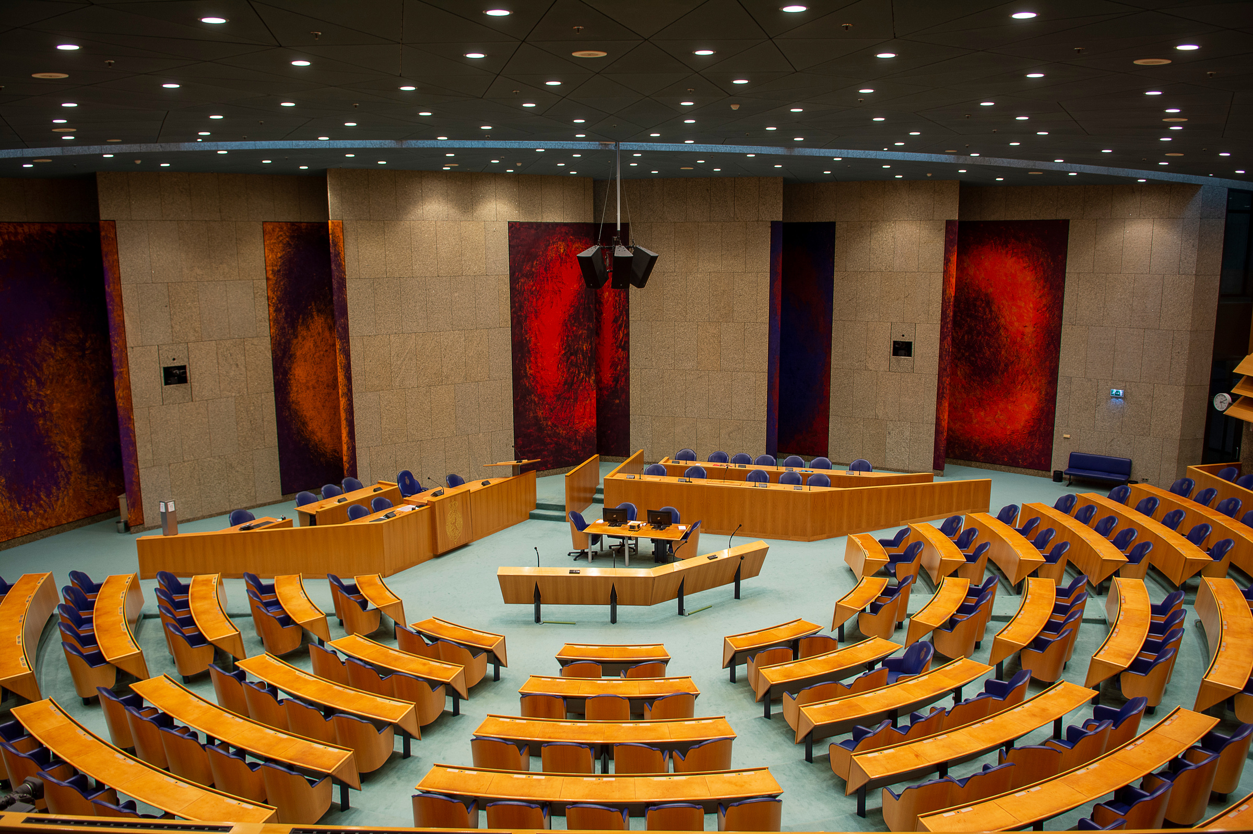

Wat gebeurt er politiek?
Wat gebeurt er in Den Haag?
Ook politiek gebeurt er veel rond thuisonderwijs en artikel 5b. Er zijn spoeddebatten, gesprekken met ministeries en gemeenten, en veel discussie in Den Haag.
Afschaffing van artikel 5b
Thuisonderwijs in de wet
Er wordt politiek gesproken over het mogelijk afschaffen van artikel 5b. Dit zou betekenen dat vrijstelling op basis van richtingsbezwaren verdwijnt.
Er wordt ook gesproken over een officiële thuisonderwijswet met toezicht, registratie en inspectie. Sommige ouders zien dit als meer zekerheid, terwijl andere ouders zich zorgen maken over verlies van ouderlijk gezag en meer overheidscontrole.
Meer focus op controle
De nadruk verschuift steeds meer naar controle, registratie, toezicht en handhaving. Ook is er meer media-aandacht en maatschappelijke discussie waardoor de druk wordt opgevoerd.
Rol van Ingrado
Ingrado is de vereniging voor leerplichtambtenaren en speelt een grote rol binnen beleid, handhaving en uitvoering rondom leerplicht en vrijstellingen. Daarnaast werkt Ingrado samen met grote maatschappelijke en internationale netwerken, waaronder het World Economic Forum (WEF), en hebben we vernomen dat Ingrado betrokken was bij de financiering van de BOOS-uitzending over thuisonderwijs, waardoor veel ouders en juristen vinden dat er duidelijke belangen meespelen binnen de discussie rondom thuisonderwijs en artikel 5b.
Belangrijk: Er is nog geen nieuwe wet aangenomen. Wel neemt de politieke druk snel toe. Daarnaast gaat het niet alleen over thuisonderwijs, maar ook over de positie van ouders.
Notes:
‹#›

Slide 7
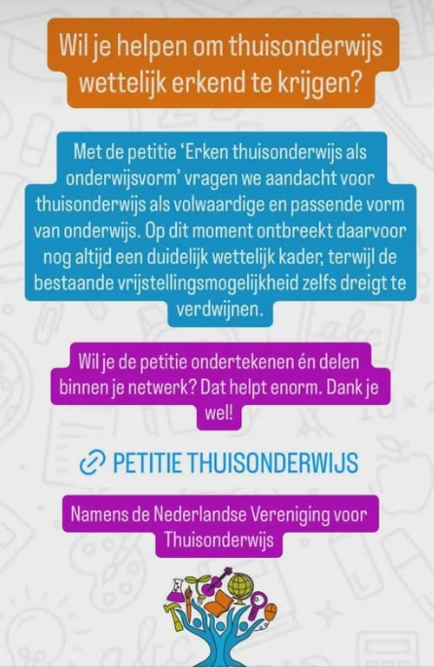
NVvTO en de petitie voor thuisonderwijs
Waarom zijn ouders verdeeld?
Binnen thuisonderwijs bestaan verschillende visies op de toekomst in Nederland.
De NVvTO & de petitie
Zorgen van andere ouders & juristen
De NVvTO zet zich in voor wettelijke erkenning van thuisonderwijs, opname in de wet en passend toezicht. Daarvoor loopt de petitie "Erken thuisonderwijs als onderwijsvorm". Die vraagt om wettelijke mogelijkheid voor alle gezinnen, opname in de wet en toezicht dat past bij de praktijk. Veel ouders steunen dit, omdat zij meer zekerheid, minder rechtsongelijkheid en officiële erkenning willen.
Andere ouders en juristen vrezen meer overheidsbemoeienis, verplichte inspectie, registratie en controle op opvoeding en onderwijs.
Sommigen denken dat ouders uit angst instemmen met steeds meer toezicht, uit vrees dat artikel 5b anders verdwijnt.
Daardoor is er veel discussie. De één wil behoud van artikel 5b en maximale vrijheid, de ander wettelijke erkenning en duidelijkheid.
Mijn doel vanavond is niet om ouders een kant op te duwen
Niet richting 5b, niet richting een thuisonderwijswet. Wel geloof ik dat ouderlijk gezag beschermd moet blijven en dat ouders elkaar niet moeten verliezen in deze discussie. Wat ons bindt is niet volledige overeenstemming, maar verantwoordelijkheid voor onze kinderen.
Bronnen
  NVvTO website
  Petitie “Erken thuisonderwijs als onderwijsvorm”
  Relevante discussieplatforms en openbare forums over thuisonderwijs zoals TOJur
Notes:
‹#›

Slide 8


Mogelijke scenario's voor de toekomst
Welke scenario's zijn mogelijk?
Niemand weet precies hoe dit afloopt. Wel zijn er meerdere scenario's mogelijk.
1
Scenario 1 — Artikel 5b blijft
De wet blijft grotendeels gelijk. Gemeenten blijven verwerken, mogelijk strenger.
2
Scenario 2 — Strengere toetsing
Meer gesprekken, controles en bewijsstukken. Ook meer discussie over "richting".
Scenario 3 — Gereguleerd thuisonderwijs
3
Een wet met registratie, toezicht en leerdoelen. Voor sommigen geeft dat zekerheid, voor anderen minder ouderlijk gezag.
Scenario 4 — Artikel 5b vervalt
4
De vrijstelling verdwijnt niet zomaar. Daarvoor is een wetswijziging en politieke meerderheid nodig.
Scenario 5 — Lange overgangsperiode
5
Veel onduidelijkheid en grote verschillen tussen gemeenten. Dat is nu al deels zichtbaar.
Voorbereiding is nu belangrijker dan zekerheid.
Bronnen
  Relevante juridische analyses over artikel 5b en thuisonderwijs
  Nieuwsberichten over mogelijke wetswijzigingen en voorstellen
  Websites waar je politieke ontwikkelingen kunt volgen, zoals de Tweede Kamer, Rijksoverheid en relevante dossiers
Notes:
‹#›

Slide 9


Welke opties heb je als ouder?
Wat kunnen ouders nu doen?
Veel ouders voelen zich machteloos. Toch zijn er nog keuzes.
1
De wet begrijpen
Kennis geeft rust en regie.
2
Kennisgevingen zorgvuldig opstellen
Weet wat artikel 5b, 6 en 8 vragen.
3
Juridische hulp zoeken
Gemeenten reageren niet overal hetzelfde.
4
Goed documenteren
Bewaar mails, brieven en reacties.
5
Scenario's voorbereiden
Denk na over mogelijke wijzigingen of strenger toezicht.
6
Samenwerken met andere ouders
Verbinding helpt.
Sommige ouders overwegen ook een andere schoolvorm, juridische stappen, verhuizing of emigratie. (volgende masterclass)
Belangrijk: ouders zijn niet machteloos. Kennis geeft regie. Voorbereiding geeft rust.
Bronnen en handige links
  Juridische hulporganisaties: Raad voor Rechtsbijstand, Juridisch Loket en gespecialiseerde onderwijsrechtadvocaten
  Oudernetwerken: landelijke en regionale netwerken voor thuisonderwijs en vrijheid van onderwijs
  Praktische informatie: websites met uitleg over artikel 5b, 6 en 8, procedures en voorbeeldbrieven
Notes:
‹#›

